Slide 1
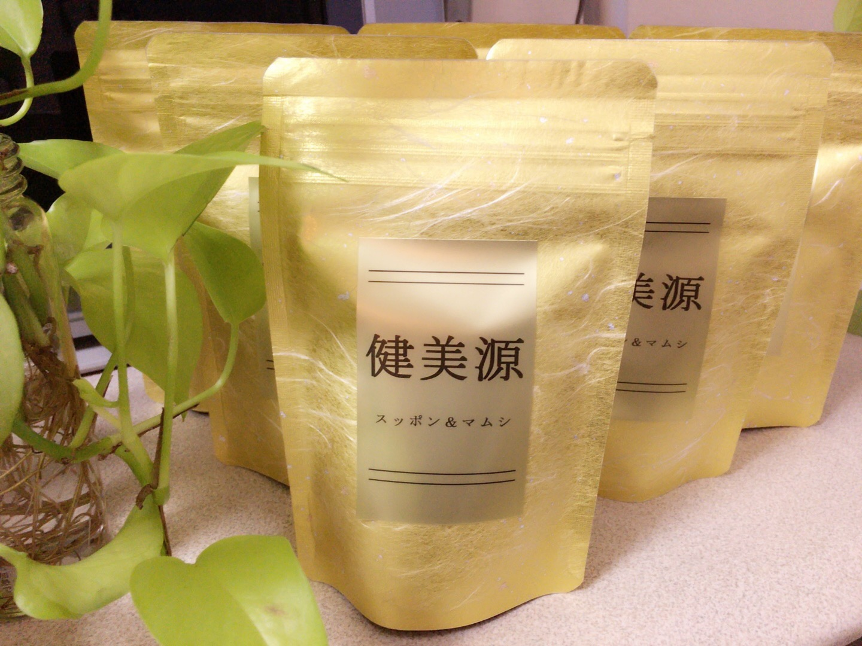
建美源のおかげで実年齢より若く
見られるようになりました！
本業は発毛サロンをしています。
◎建美源に含まれるアミノ酸の一種メチオニンは
毛髪発育促進に期待できます。
様々なお身体のお悩みに多くの方に知って欲しい！
と言う思いで無添加の混じりっけ一切なしのすっぽん＆まむし「建美源」を作りました。
「プラセンタ注射を止めて、すっぽん＆まむしに変えたのよ」と言う私の発毛サロンのお客様の勧めで飲み始めたのがキッカケでした。飲み始めて数ヵ月経った頃から少しずつ身体の変化に気づいてからは感動の連続でした。この感動を共感し合いたくて母や友人にも勧めて皆とても喜んでくれています。お友達からの紹介から紹介が続いている状態です。このチラシから、まだ知らない多くに方にも知って頂けて多くの皆様に食効をお喜び頂けたら幸です。今回はこのチラシを見た方だけの特別価格です。この機会にぜひご利用ください。（※すっぽん＆まむしは医薬品ではありません。）

Slide 2
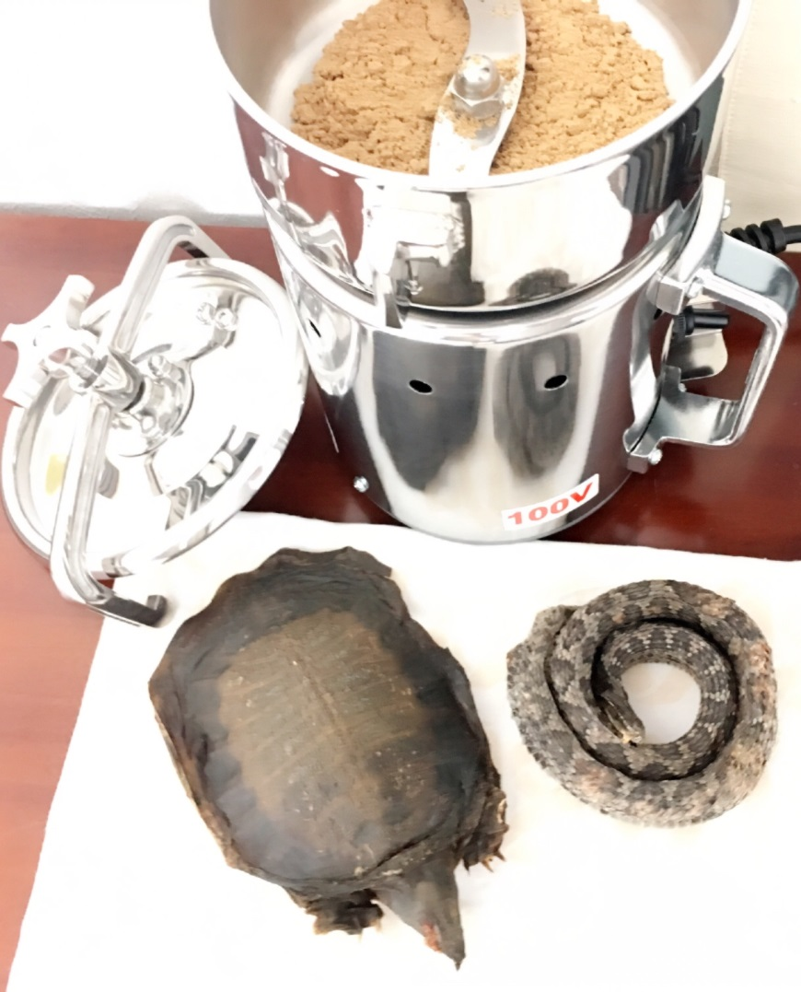
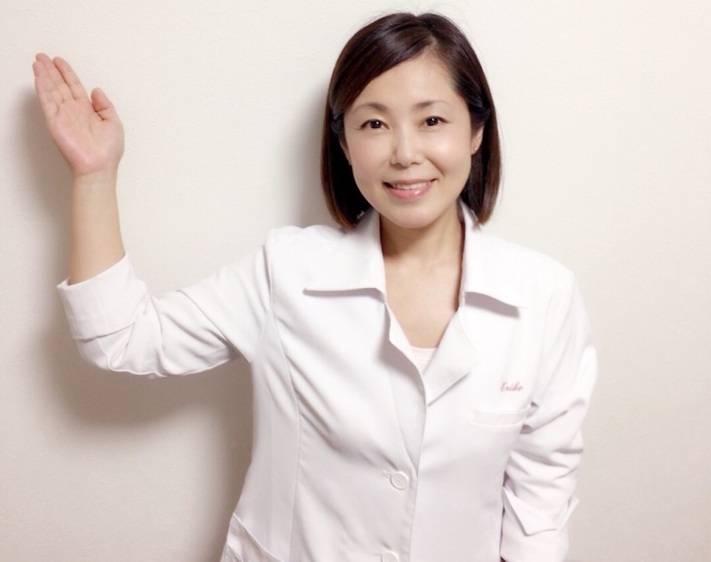
無添加
天然
１００％
49歳、実年齢より若くみられるのは「建美源」のおかげだと思っています♪
建美源の原料であるすっぽん＆まむしは必須アミノ酸が豊富にバランスよく含まれています。また、マグネシウム、カリウム、亜鉛、鉄分、ビタミン類、EPA,DHA,コラーゲンが摂れるので長～くお飲みいただくと「建美源」の食効がお分かり頂けると思います。うちの母は骨粗鬆症の数値が正常になったと大喜びでもう絶対に手放せないと話しています。食効に個人差はあります。が、私も私のまわりの人たちから多種多様な嬉しい報告を山ほどお聞きしています。あなたにも長くお付き合いいただき健康と美容のお役に立てたら幸です。
初回限定 1袋（５０g 約１ヶ分）
６０００円⇒４０％OFF
３６００円（税別）
※おひとり様３袋限り
お支払いは代金引換のみです。（手数料２６０円別途掛ります。
今だけ送料サービス）
お申し込みはメールかお電話
にてお願いします。
ss.otsuka24@gmail.com
０１２０－９８８－５３８
スーパースカルプ上野店
吉岡えりこ

